Slide 1
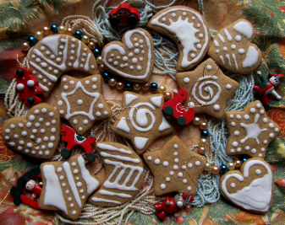
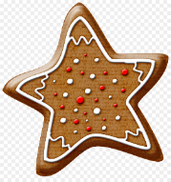
Работа по предмету
Проектная Деятельность
ГБОУ СОШ 1505, 6 К
Проектная группа №1
Разработка проекта
Изготовление съедобных новогодних пряников-подарков

Slide 2
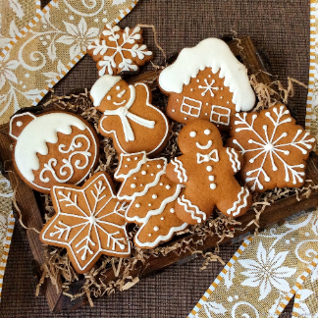
Наша Команда:
Потапов Александр (руководитель группы)
Голубев Степан
Эркенов Амир
Николаев Сергей
Сяткина Анастасия
Сяткин Александр

Slide 3
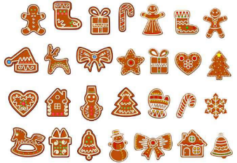
Наши Цели:
Научиться готовить и украшать новогодние пряники
Обучить этому всех желающих

Slide 4
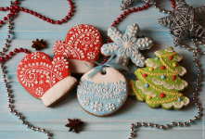
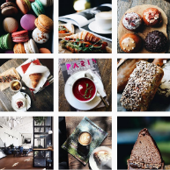
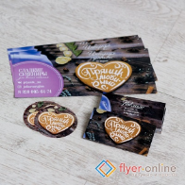
Конечные продукты (результат работы):
Новогодние пряники-подарки для учителей
Страничка проекта в Инстаграм
с обучением изготовлению пряников
Обучающая листовка с рецептом и фотографиями

Slide 5
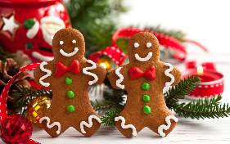
Актуальность темы:
Мы подарим учителям вкусные и приятные новогодние пряники-подарки – поздравим с Новым годом и порадуем близких нам людей!
Страничка нашего проекта в Инстаграм и обучающая листовка помогут обучить изготовлению вкусных новогодних пряников много людей!!
Мы поможем людям создать хорошее новогоднее настроение и научиться печь вкусные и красивые пряники и радовать ими друзей и близких!!!

Slide 6
Задачи:
Составление списка учителей, которым мы будем дарить пряники к Новому Году
Решение о форме пряников, как символе для каждого учителя
Анализ истории новогодних пряников
Поиск и выбор рецептов
Изготовление пряников по разным рецептам, фотографирование всех шагов каждого рецепта, тестирование результатов
Выбор рецепта наших пряников и рецепта глазури
Украшение пряников
Упаковка пряников
Украшение новогодней елки для учителей
Создание странички проекта в Инстаграм с рецептами и лайфхаками
Создание печатной листовки с рецептами и лайфхаками по изготовлению пряников
Раздача листовок всем желающим с возможной регистрацией на страничке проекта в Инстаграм

Slide 7
Распределение обязанностей:
Саша Потапов – подбирает информацию об истории пряников, пишет список учителей, ищет и предлагает рецепты, создает и ведет страницу проекта в инстаграм
Степа Голубев – подбирает и тестирует рецепты, выпекает пряники, создает контент для страницы проекта в инстаграм
Амир Эркенов – ищет и предлагает символы для пряников, разрабатывает стиль и картинки для листовки
Сережа Николаев - ищет и предлагает рецепты, разрабатывает текст для листовки
Сяткина Настя – ищет и предлагает варианты украшения пряников, создает страничку в Инстаграм
Сяткин Саша – ищет и предлагает варианты упаковки пряников, подбирает вариант елки
Работа в группе – принятие решения о символах для каждого учителя, выбор рецепта, выпечка, украшение и упаковка пряников, ведение странички Проекта в Инстаграм

Slide 8
График работы. Часть 1
Рецепты и изготовление:
N | Задача | Неделя или дата
1 | Анализ истории пряников | 9-15 ноября
2 | Подбор рецептов | 9-15 ноября
3 | Выпечка пряников по 1 рецепту | 16-21 ноября
4 | Дегустация и выбор лучшего рецепта | 22 ноября
5 | Выпечка нужного количества | 23-30 ноября
6 | Украшение и упаковка | 1- 15 декабря
7 | Развешивание на елке | 25 декабря

Slide 9
Ход работы. Часть 2
Обучение:
N | Задача | Неделя или дата
1 | Создание страницы проекта с пряниками в Инстаграм | 9-15 ноября
2 | Выкладывание на страницу информации – рецептов теста и глазури, лайфхаков, вариантов украшения, вариантов символов, фотографии процесса приготовления и украшения, фотографии со всех этапов проекта | 9 ноября – 31 декабря
3 | Создание листовки с итоговым рецептом и ссылкой на страницу, подбор информации и фотографий | 1 – 6 декабря
4 | Раздача листовок и другое продвижение страницы для увеличения количества подписчиков. На страницу могут подписаться все одноклассники, учителя, родители и друзья | 6 – 20 декабря
5 | Фотоконкурс на страничке среди читателей на самое красивое украшение новогоднего пряника | 20-25 декабря
6 | Вручение подарка победителю и анализ активности | 25 декабря

Slide 10
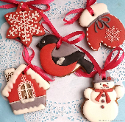
Критерии эффективности оценки:
Критерием достижения первой цели будут выпеченные и украшенные пряники, которые учителя будут срывать с елочки
Критерием достижения второй цели будет активность на странице проекта в инстаграм, количество подписчиков, лайков и отзывов. Также по результатам конкурса можно будет увидеть получилось ли у нас научить читателей страницы печь и украшать пряники.

